Slide 1
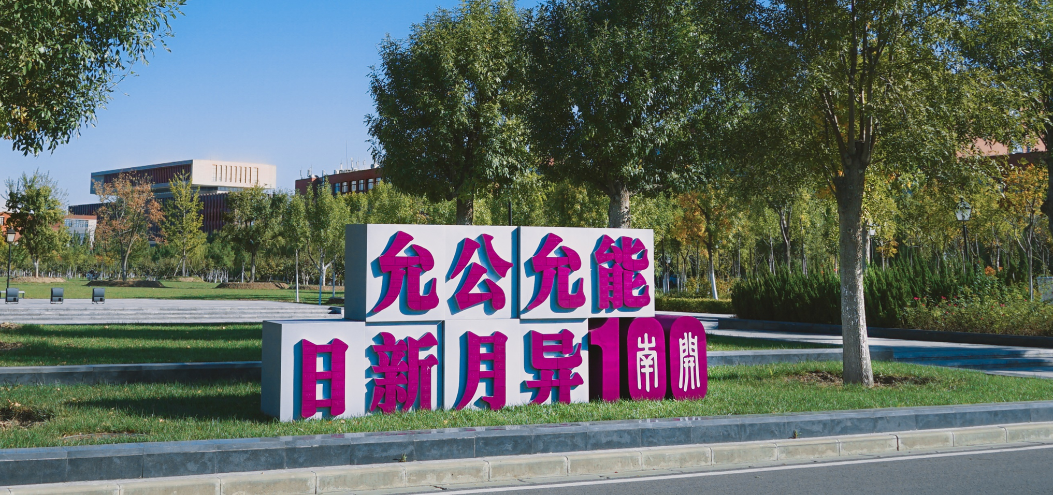

软件测试与维护大作业
汇报小组：第八组
汇报人：刘泽宇
允公允能 日新月异
Notes:
大家好，我们小组今天的汇报主题是微服务系统的测试与异常检测研究。

Slide 2





微服务系统介绍
目录
项目测试展示
CONTENTS
故障注入与监控
异常数据采集与分析
允公允能 日新月异
Notes:
本项目基于“Online-Boutique”微服务系统，综合应用了Selenium、JMeter、Prometheus、Grafana以及ChaosMesh等工具，完成了从部署、测试到异常检测的完整流程。下面我将分阶段为大家进行介绍。

Slide 3
01
微服务系统介绍
允公允能 日新月异

Slide 4

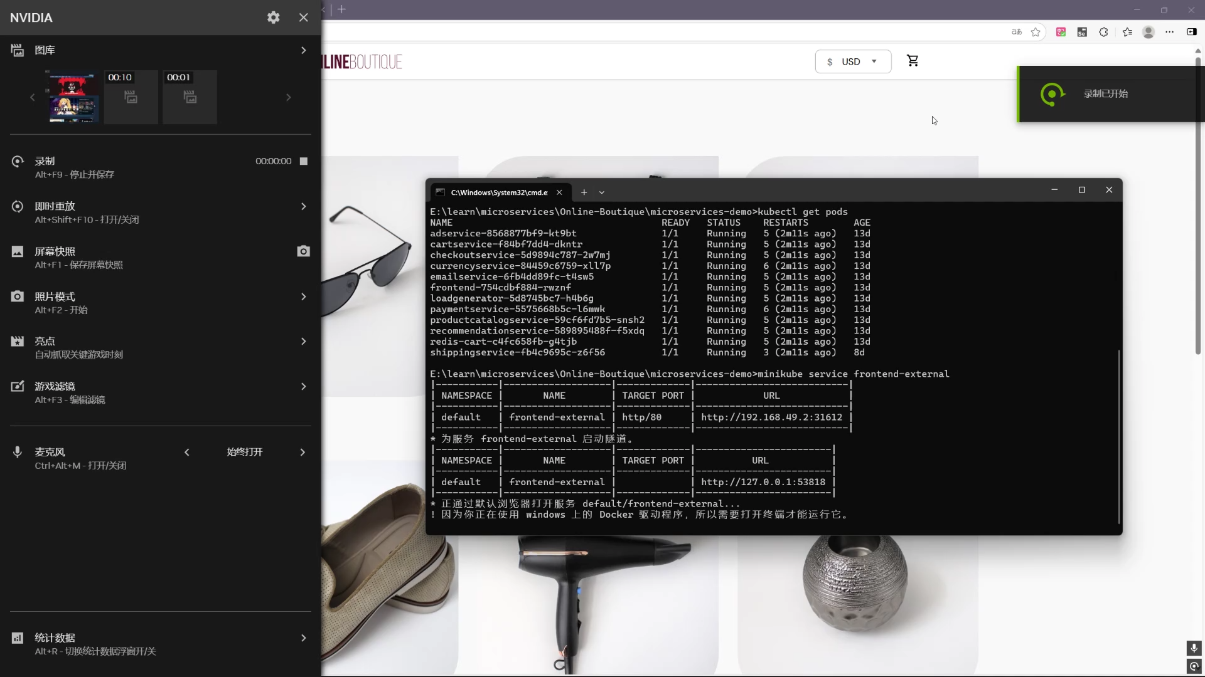
部署微服务：Online-Boutique
我们选择的是 “在线精品店”(Online-Boutique)这一微服务，它是一款基于 Web 的电子商务应用程序，用户可以在其中浏览商品、将其添加到购物车并购买。
部署流程与第一次实验基本一致，需要注意的是不同微服务内部各服务命名方式规则不一致，导致部署命令可能有所出入,需要参考相关仓库说明进行部署。
其次，部署时最好新建一个 minikube 集群，在新集群中完成部署等实验。
其仓库演示是使用gk8s，但其明确说明适用于任何 Kubernetes 集群。
上图为微服务演示视频
允公允能 日新月异
Notes:
（先打开视频） 我们选择的微服务系统是Online-Boutique，它是一个电子商务应用，用户可以浏览商品、下单购买。它原生支持Kubernetes环境，适合我们进行实验部署。
在部署过程中，我们参考了仓库提供的文档，但也遇到了一些挑战。不同微服务模块的命名方式略有差异，导致部署命令需要做相应调整。
此外，为了避免环境干扰，我们建议在新的minikube集群中进行部署实验。

Slide 5
02
项目测试展示
允公允能 日新月异

Slide 6
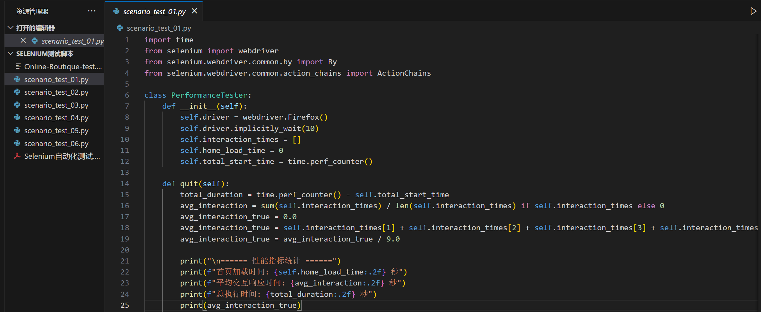
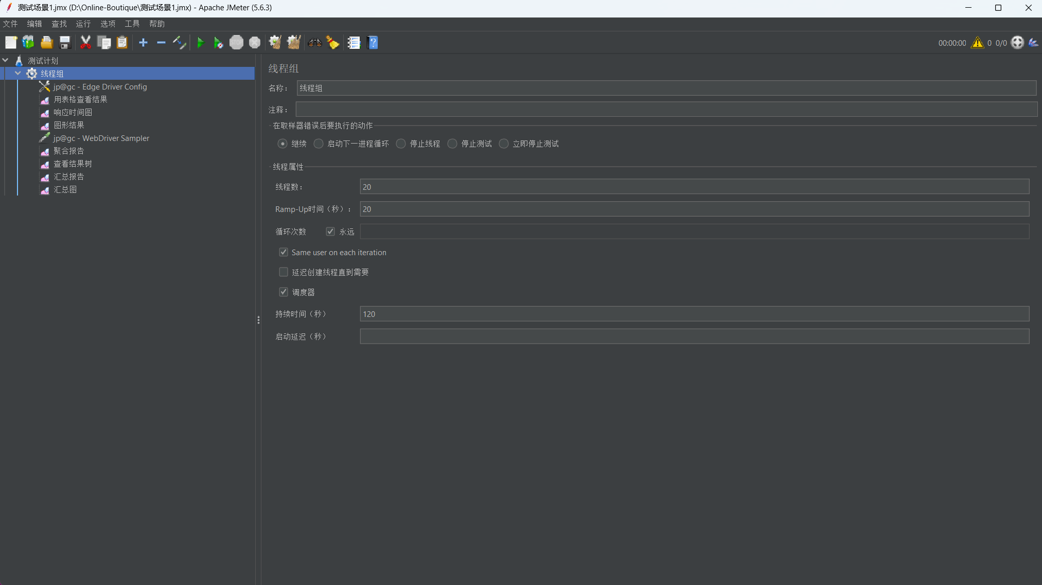
利用Selenium工具以及Jmeter工具对微服务进行测试
Selenium测试：
为了全面测试微服务系统中的各个微服务的功能是否正常，我们设计了如下六个测试场景：
场景1：点击商品->选择商品数量->填写个人信息->确定订单->下单
场景2：点击商品->选择商品数量->点击继续购买->重新选择商品->确定订单->下单
场景3：点击商品->选择商品数量->清空购物车->重新选择商品->确定订单->下单
场景4：切换价格单位为日元->点击商品->选择商品数量->确定订单->下单
场景5：点击商品->选择商品数量->加入购物车->返回主页面->重新选择商品->查看当前购物车->确定订单->下单
场景6：点击商品->选择商品数量->点击下方（YouMayAlsoLike）选项->重新选择商品->填写个人信息->确定订单->下单
针对每个场景，我们分别在"Edge"，"Chrome"以及"Firefox"三种主流的浏览器上进行测试，并记录相关测试数据以及系统运行状态，包括：首页加载时间，平均交互响应时间，以及总执行时间，时间单位为秒。
Jmeter测试：
我们在此部分共模拟了两种负载情况，分别是：
在一秒内进行20次用户访问
每一秒增加一个用户访问，最多同时20个用户访问，持续120秒
第一个测试模拟了高并发访问场景，目的是评估系统在短时间内处理大量请求时的响应能力和稳定性。
第二个测试模拟了实际用户访问量增长的场景，目的是观察系统稳定性和吞吐能力。
我们针对每一种测试场景均进行了这两种负载情况的压力测试，在测试的过程中我们观察系统的运行状态并记录相关测试数据。
允公允能 日新月异
Notes:
在测试阶段，我们使用了两种工具：
1. Selenium：设计了六种典型用户操作场景，例如添加购物车、切换价格单位、浏览推荐商品等，并在Chrome、Firefox和Edge三种浏览器中进行了自动化测试。我们关注的核心指标包括首页加载时间、交互响应时间及总执行时间。
2. JMeter：用于压力测试，我们模拟了两种负载场景：
一秒内并发20个用户访问；
用户逐秒递增，最多达到20个并发，持续120秒。

Slide 7
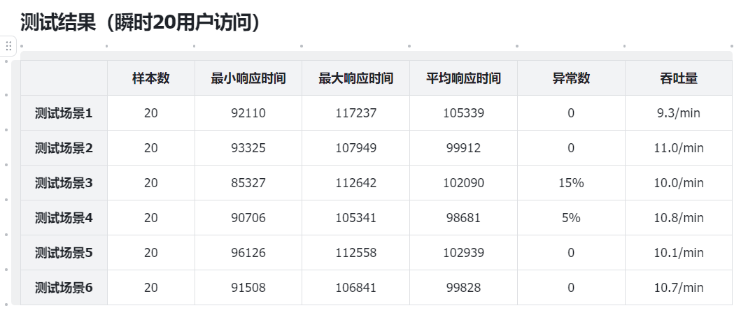
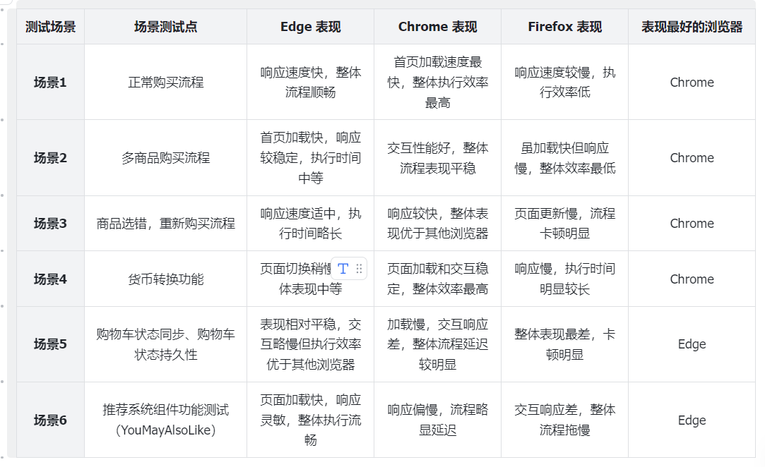
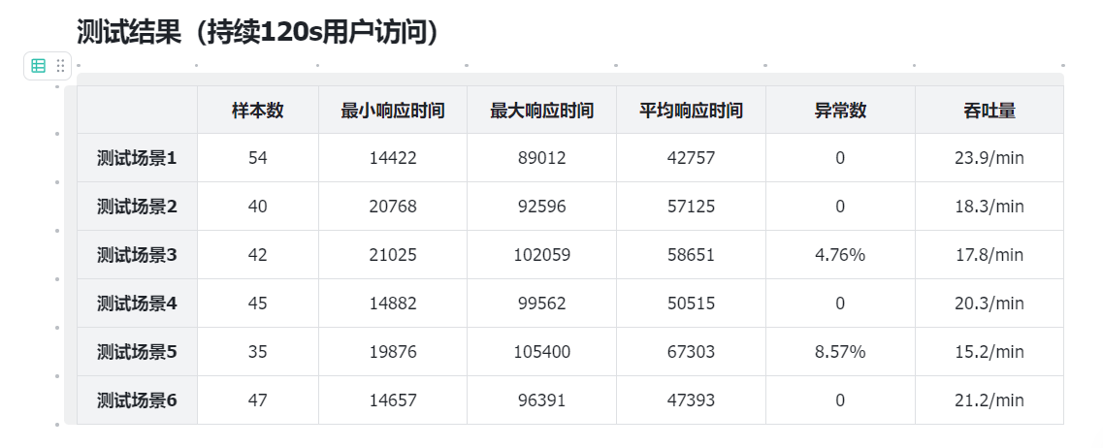
利用Selenium工具以及Jmeter工具对微服务进行测试
所收集到的测试结果（篇幅原因只展示部分）：
在Chrome浏览器下表现整体最好
在Firefox浏览器下表现整体最差
系统在两种不同的负载压力测试下表现均较为优秀，符合预期
允公允能 日新月异
Notes:
测试结果显示：Chrome下表现最优，Firefox略差，整体系统在高并发和逐步递增场景下都表现稳定，符合预期。

Slide 8
03
故障注入与监控
允公允能 日新月异

Slide 9
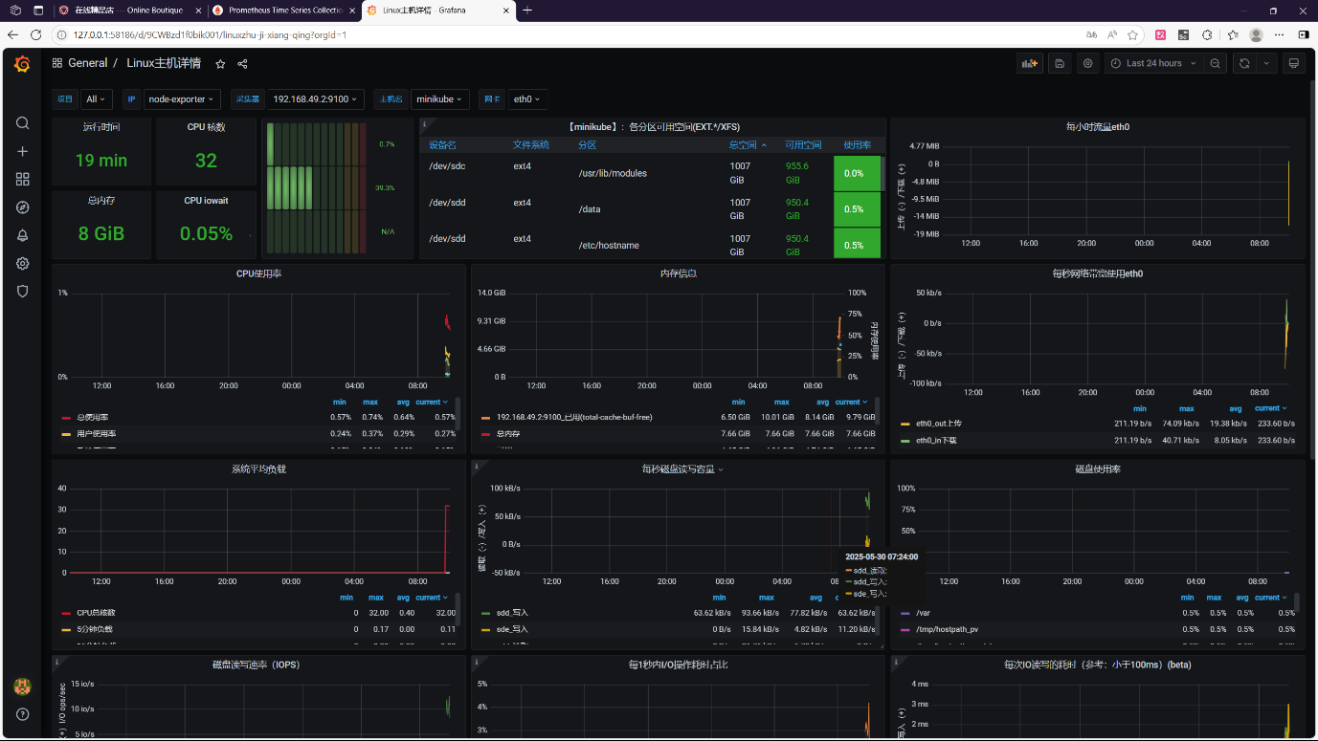
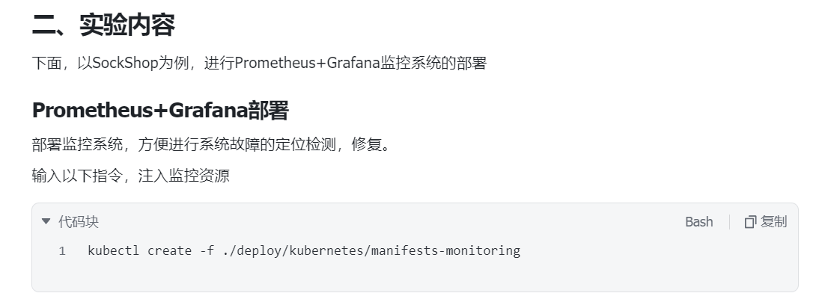
利用 Prometheus & Grafana 工具进行数据采集与维护
同第二次实验，产看部署命令，需要我们的项目里面具有包含监控相关的 Kubernetes 资源定义文件，而在Online-Boutique 这一服务源码中并未有相关定义，所以需要我们自行编写监控相关资源的定义文件。
剩余流程与第二次实验基本一致，上图为部署完成后 Grafana 的具体数据演示。
允公允能 日新月异
Notes:
我们通过Prometheus和Grafana完成对系统的实时监控。这一部分需要我们自行编写监控相关的Kubernetes资源配置文件，部署完成后能直观地查看系统各项指标变化。

Slide 10
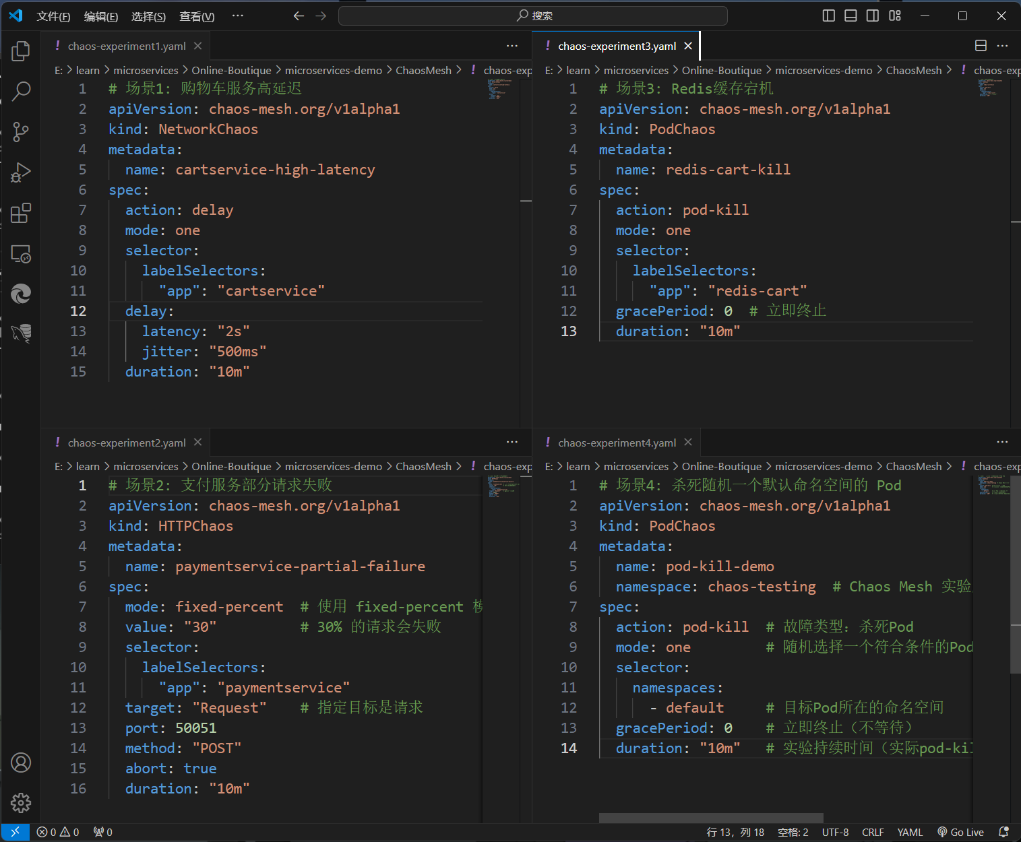
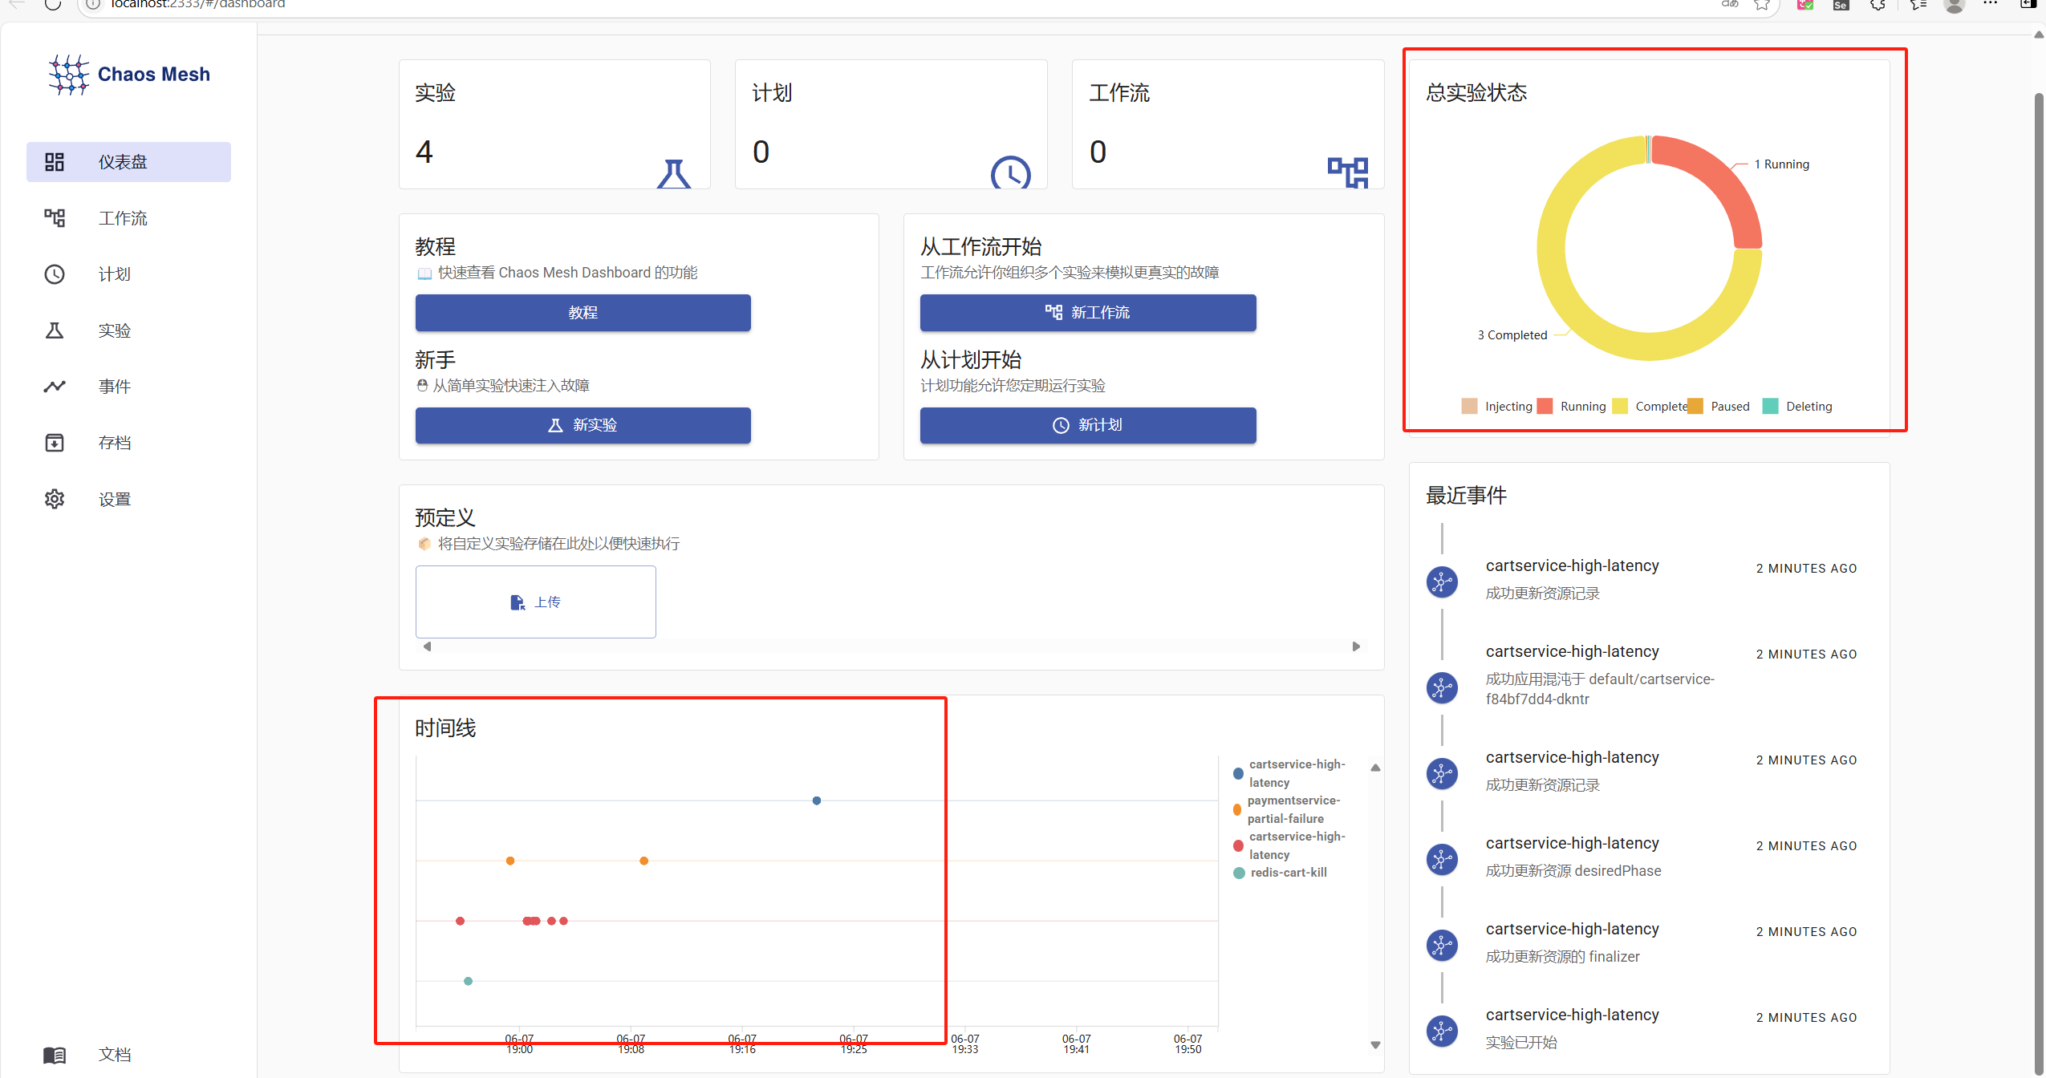
利用 ChaosMesh 进行异常注入
在这里我们需要针对我们的微服务系统注入多个故障场景，比如模拟服务崩溃、网络延迟或存储问题，以此来从模拟故障场景，并搜集相应数据。
允公允能 日新月异
Notes:
接着使用ChaosMesh注入了多个故障场景，包括Pod强制终止、CPU高负载、功能断联和网络延迟等，来模拟系统在异常情况下的表现，为后续异常检测打下数据基础。

Slide 11
04
异常数据采集与分析
允公允能 日新月异

Slide 12
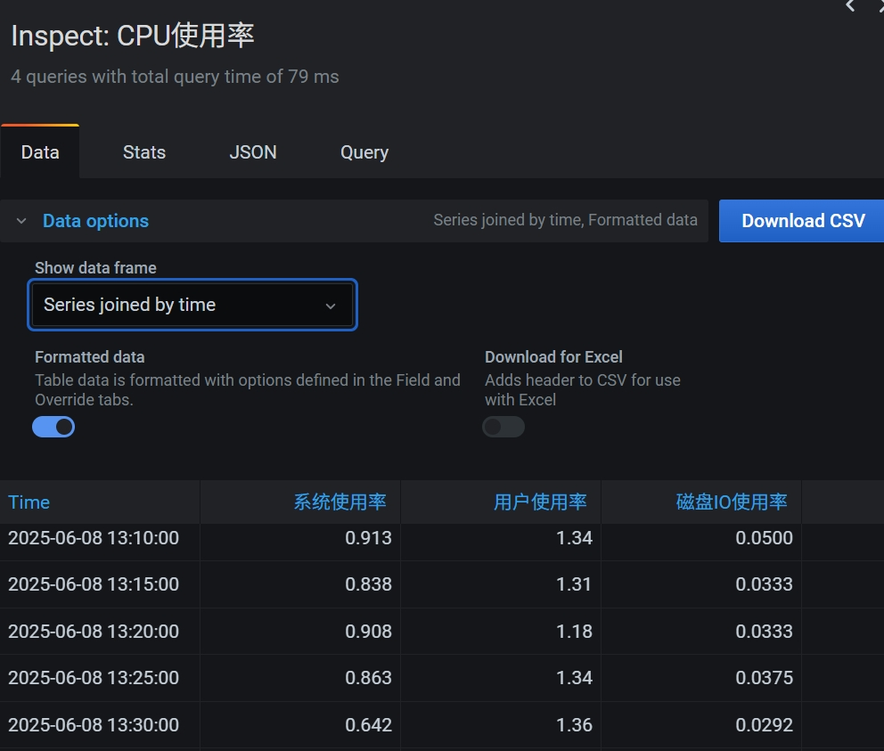
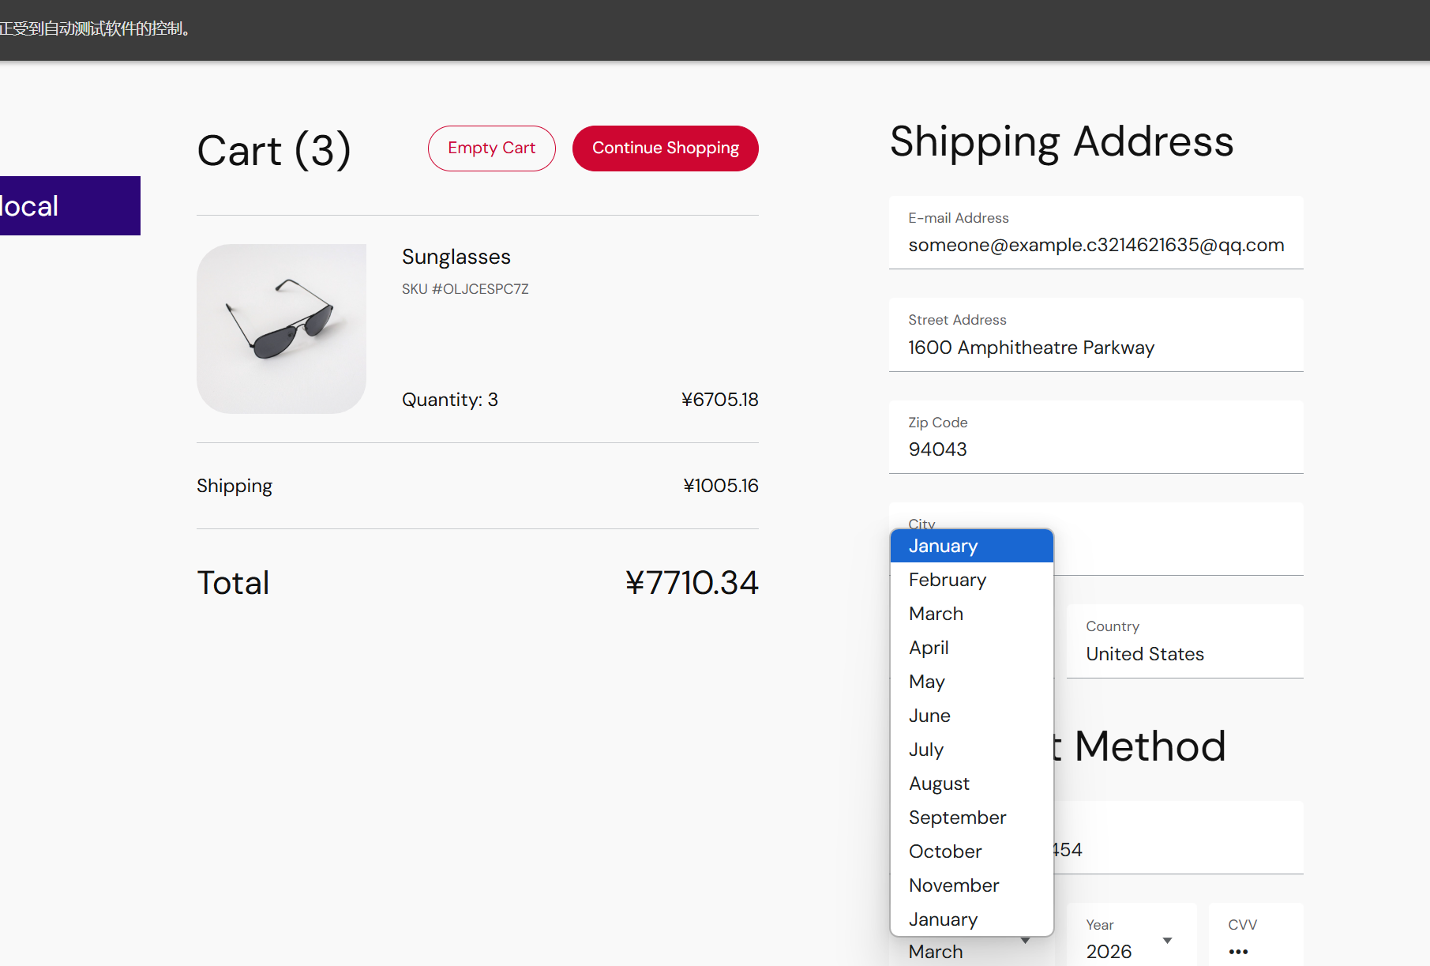
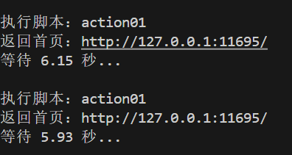
数据采集与系统负载模拟
在本地环境中，我们部署了目标微服务，并综合之前的六个场景模拟脚本，将其封装为一系列用户操作模块。通过在操作集合中随机选取执行项，我们有效模拟了用户在正常使用场景下的交互行为，进而还原了微服务在实际运行中的工作负载状态。
系统监控方面，我们基于 Prometheus 和 Grafana 实现了指标的实时采集与可视化监控。整个采集过程持续 24 小时，其中有 2 小时注入了故障情景，具体包括 Pod 强制终止（Kill Pods）、CPU 高负载、关键功能断联以及网络高延迟等典型异常，使用 ChaosMesh 工具进行模拟。
允公允能 日新月异
Notes:
在模拟用户操作方面，我们组合了上述六个场景的python脚本来模拟真实负载，并采集了24小时的数据，其中2小时为故障时段。

Slide 13
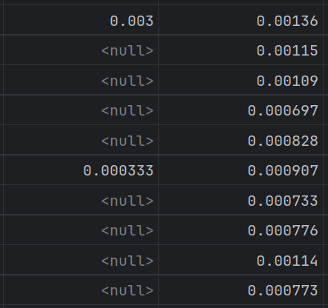
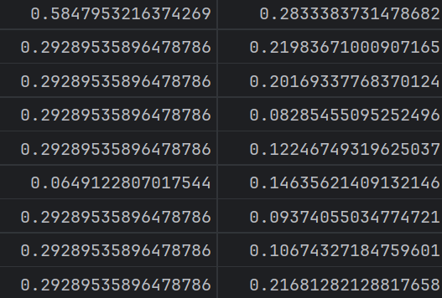
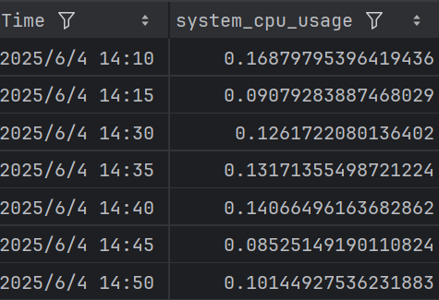
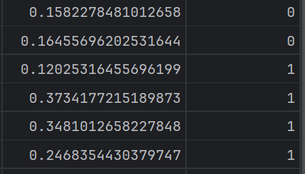
数据预处理与样本划分
在采集过程中，我们将指标采样间隔设置为 5 分钟，对采样间隔大于 5 分钟的数据采用缺失值填充策略以补全时序，随后对所有特征进行了归一化处理，以保证模型输入的一致性。
经过预处理后，我们将数据按时间划分为训练集与测试集：训练集包含前 20 小时的全部正常运行数据，未打标签，主要用于无监督学习建模；测试集则包含后 4 小时的数据，涵盖正常与故障期间的系统特征，并依据故障注入时间手动打上标签，其中故障时段标记为 1，正常时段标记为 0，为后续异常检测与评估提供基础。
train
test
允公允能 日新月异
Notes:
数据处理上，我们将指标间隔设为5分钟，对缺失值做了填补，以及对整体做归一化处理。
数据被分为：
前20小时为未标注训练集；
后4小时为含标签的测试集，用于模型验证。

Slide 14
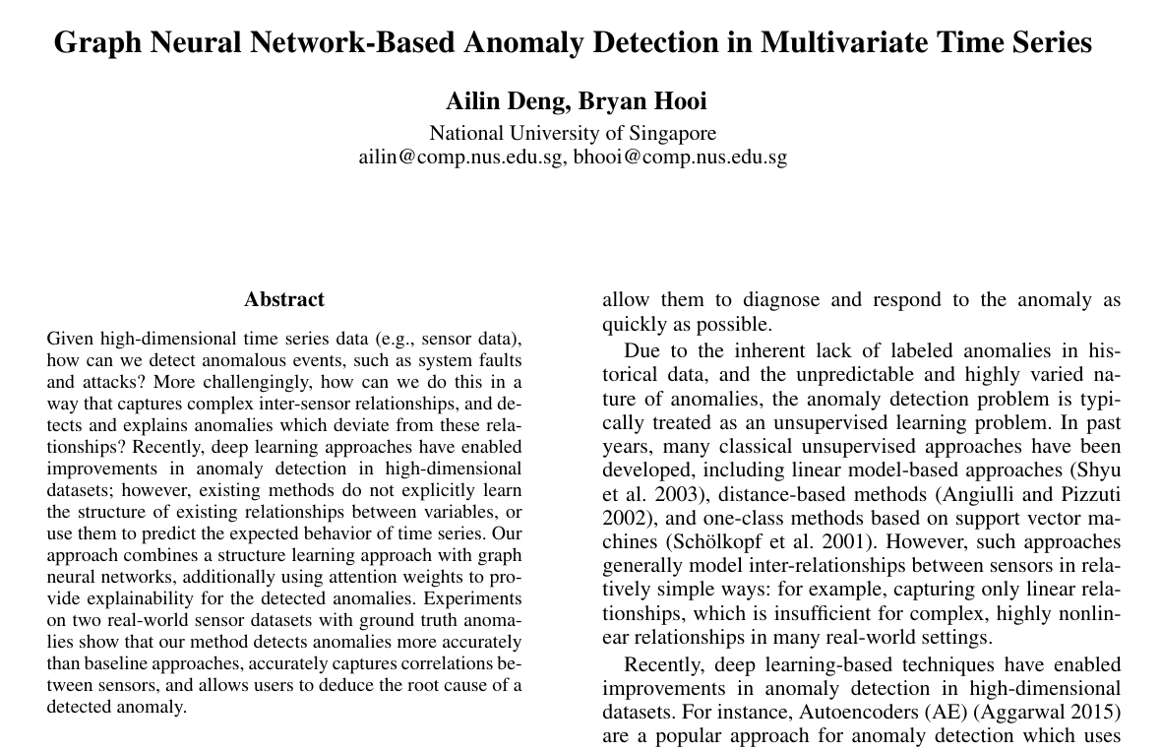
论文简介
AAAI21-GDN
论文背景：
实际系统涉及大量互连的传感器，这些传感器会生成大量的时间序列数据。例如，在水处理厂中，可能有许多传感器测量其许多组件中的水位、流速、水质、阀门状态等，来自这些传感器的数据以复杂的非线性方式关联
论文主要工作：
提出了图偏差网络（Graph Deviation Network, GDN）
学习各个传感器之间的关系图，并检测这些模式的偏差
Graph Neural Network-Based Anomaly Detection in Multivariate Time Series
多变量时间系列中基于图神经网络的异常检测
允公允能 日新月异
Notes:
我们选择的论文是 多变量时间系列中基于图神经网络的异常检测 ，这篇论文的背景是 通常情况下，实际系统涉及往往大量互连的传感器，其提出了一个 基于图偏差网络的方法 来学习各个传感器之间的关系图，并检测这些模式的偏差

Slide 15
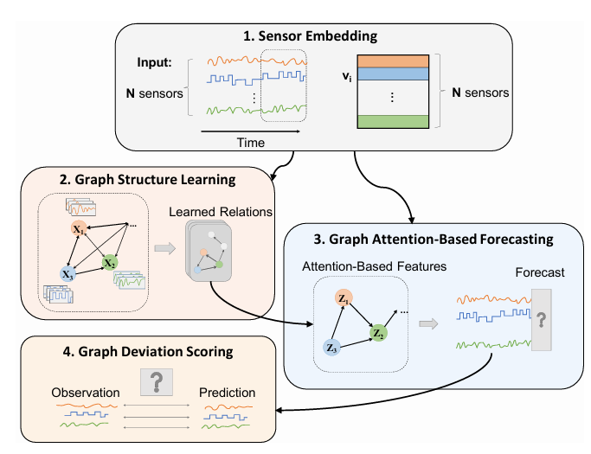
复现GDN算法
Sensor Embedding（传感器嵌入）
Graph Structure Learning（图结构学习）
Graph Attention-Based Forecasting（基于图注意力的预测）
Graph Deviation Scoring（图偏差评分）
允公允能 日新月异
Notes:
随后我们复现了GDN（Graph Deviation Network）这一用于多变量时间序列的异常检测。算法，它包括图结构学习和图注意力机制。
该方法由四个核心模块组成。首先，通过传感器嵌入模块 为每个传感器学习一个表示其行为特征的嵌入向量。接着，利用图结构学习模块 基于这些嵌入构建出传感器之间的依赖图，捕捉它们之间的动态关系。第三，使用基于图注意力的预测模块 利用图注意力机制，根据每个节点及其邻居的历史信息预测其未来状态。最后通过图偏差评分模块通过对比预测值与真实观测值，计算偏差来识别异常。整体流程实现了从原始传感器数据到异常检测的端到端建模，兼具结构自学习和时序建模能力。

Slide 16
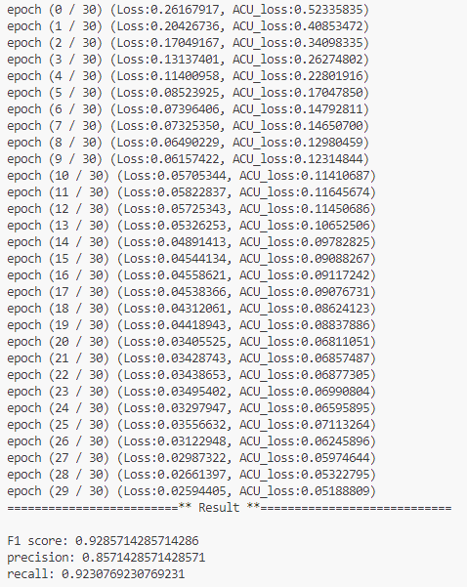
结果分析
训练过程分析：
共训练30轮，批处理量为32
模型损失呈稳定下降，尤其在前 10 轮下降迅速；
在 15~20 轮后进入平稳收敛期；
最终 Loss = 0.0259，模型已很好地拟合了正常数据的行为；
没有出现震荡、爆炸、过拟合等异常情况，说明训练设置良好。
评估指标分析：
F1 分数高达 0.9286，模型整体性能非常优秀；
Precision（精度）为85.7%；
Recall（召回率）为92.3%，大部分异常都被检测到了；漏报少，模型敏感性强。
允公允能 日新月异
Notes:
模型训练30轮后，损失稳定收敛，最终在异常检测中的F1值达到0.9286，精度与召回率均表现优秀，说明模型在识别系统异常方面非常有效。

Slide 17
05
成员分工
允公允能 日新月异

Slide 18
小组分工
成员1：冯金涛
负责第三个阶段。
1.用Selenium & JMeter 工具进行测试
组长：刘泽宇
负责前两个阶段。
1. 部署微服务系统
2. Prometheus & Grafana 工具进行数据采集与维护
成员3：杨亚轩
负责第四个阶段。
1.主要负责论文方法源代码复现
成员2：谢其桐
负责第四个阶段。
1.主要负责数据搜集工作
成员4：毛玉林
阶段一ChaosMesh异常注入
阶段四论文选择阅读，结果评估
允公允能 日新月异

Slide 19
THANKS
谢谢
允公允能 日新月异

